Slide 1
Увод в програмирането – Упражнение №11
13.12.2022
Софтуерно инженерство, Група 6
Асистент: Елена Тупарова

Slide 2
За какво ще си говорим днес?
От миналия път: Как функция да върне масив?
Рекурсия

Slide 3
От миналия път: Как функция да върне масив?
Масивът се връща като тип указател към съответния тип на елементите
Важно е този указател да НЕ се унищожи след края на изпълнението на функцията
За целта можем да използваме динамично създаден масив, който се намира в областта на heap-a и ще бъде изтрит от нея, когато ние експлицитно го направим

Slide 4
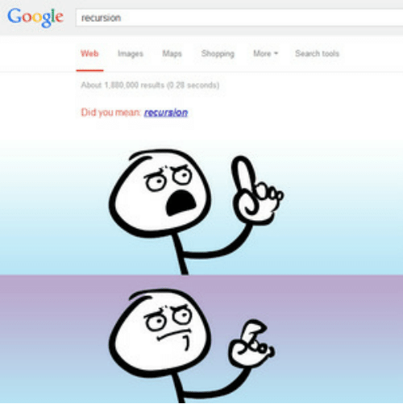
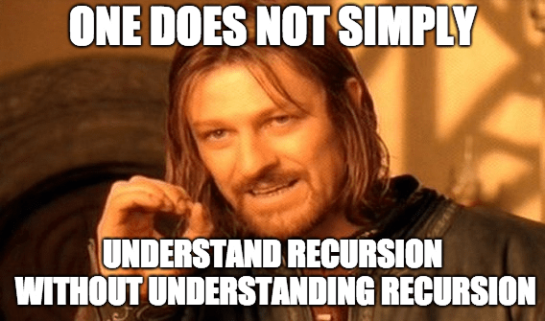
Какво е рекурсия?

Slide 5
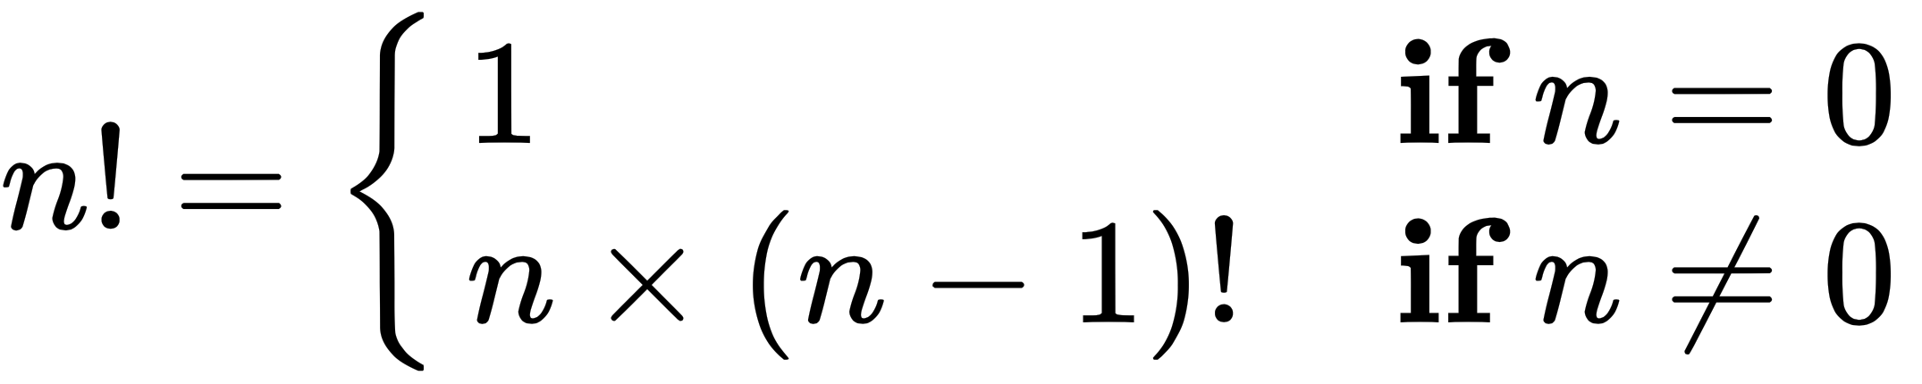
Пример 1 – линейна рекурсия
Функция, която изчислява факториела на предадено като параметър число.
$4!=4.3!=4.3.2!=4.3.2.1!=4.3.2.1.0!$

Slide 6
Пример 2 – дървовидна рекурсия
Функция, която изчислява N-тото число на Фибоначи.
0, 1, 1, 2, 3, 5, 8, 13, 21, 34, 55, 89, 144, 233...

Slide 7
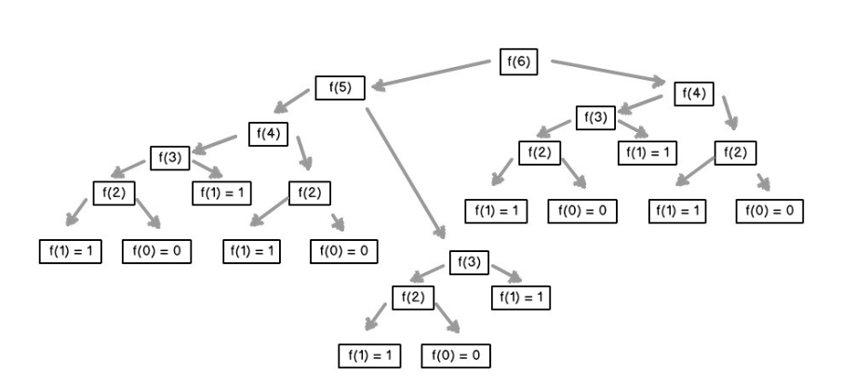
Пример 2 – дървовидна рекурсия

Slide 8
Задача 1
Да се напише функция за повдигане на число на степен – числото и степента се предават като параметри.

Slide 9
Задача 2
Напишете рекурсивна функция, която реализира двоично търсене (binary search).

Slide 10
Задача 3
Да се напише функция, която по даден масив отпечатва “sum triangle” за този масив.
Пример: {1, 2, 3, 4, 5}
=> 48
20 28
8 12 16
3 5 7 9
1 2 3 4 5

